Slide 1
명함 관리 프로그램

Slide 2
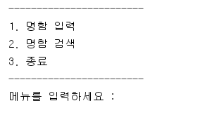
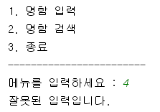
메인 화면
프로그램을 실행하면 좌측과 같은 메뉴가 출력됩니다. 사용자는 1,2,3 중에 하나를 값으로 입력할 수 있습니다.
1,2,3외의 잘못된 값을 입력하면 "잘못된 입력입니다."가 출력됩니다.

Slide 3
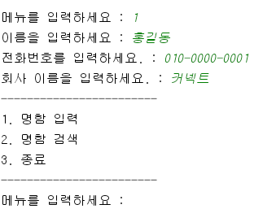
명함등록
메인 메뉴에서 1을 입력합니다.
이름, 전화번호, 회사이름을 입력합니다.
회사 이름까지 입력하면 다시 메인 화면이 보여집니다.
등록한 명함 정보는 데이터베이스에 저장됩니다.

Slide 4
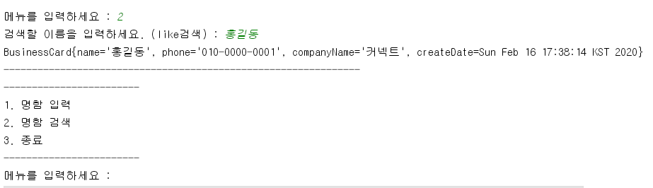
명함검색
메인 메뉴에서 2번을 누릅니다.
검색할 이름을 입력합니다. 만약 여러분이 "홍"이라고 입력했다면 이름에 홍이 들어간 모든 명함 정보가 보여집니다.
검색된 결과가 모두 보여진 후, 메인 화면이 보여집니다.

